Slide 1
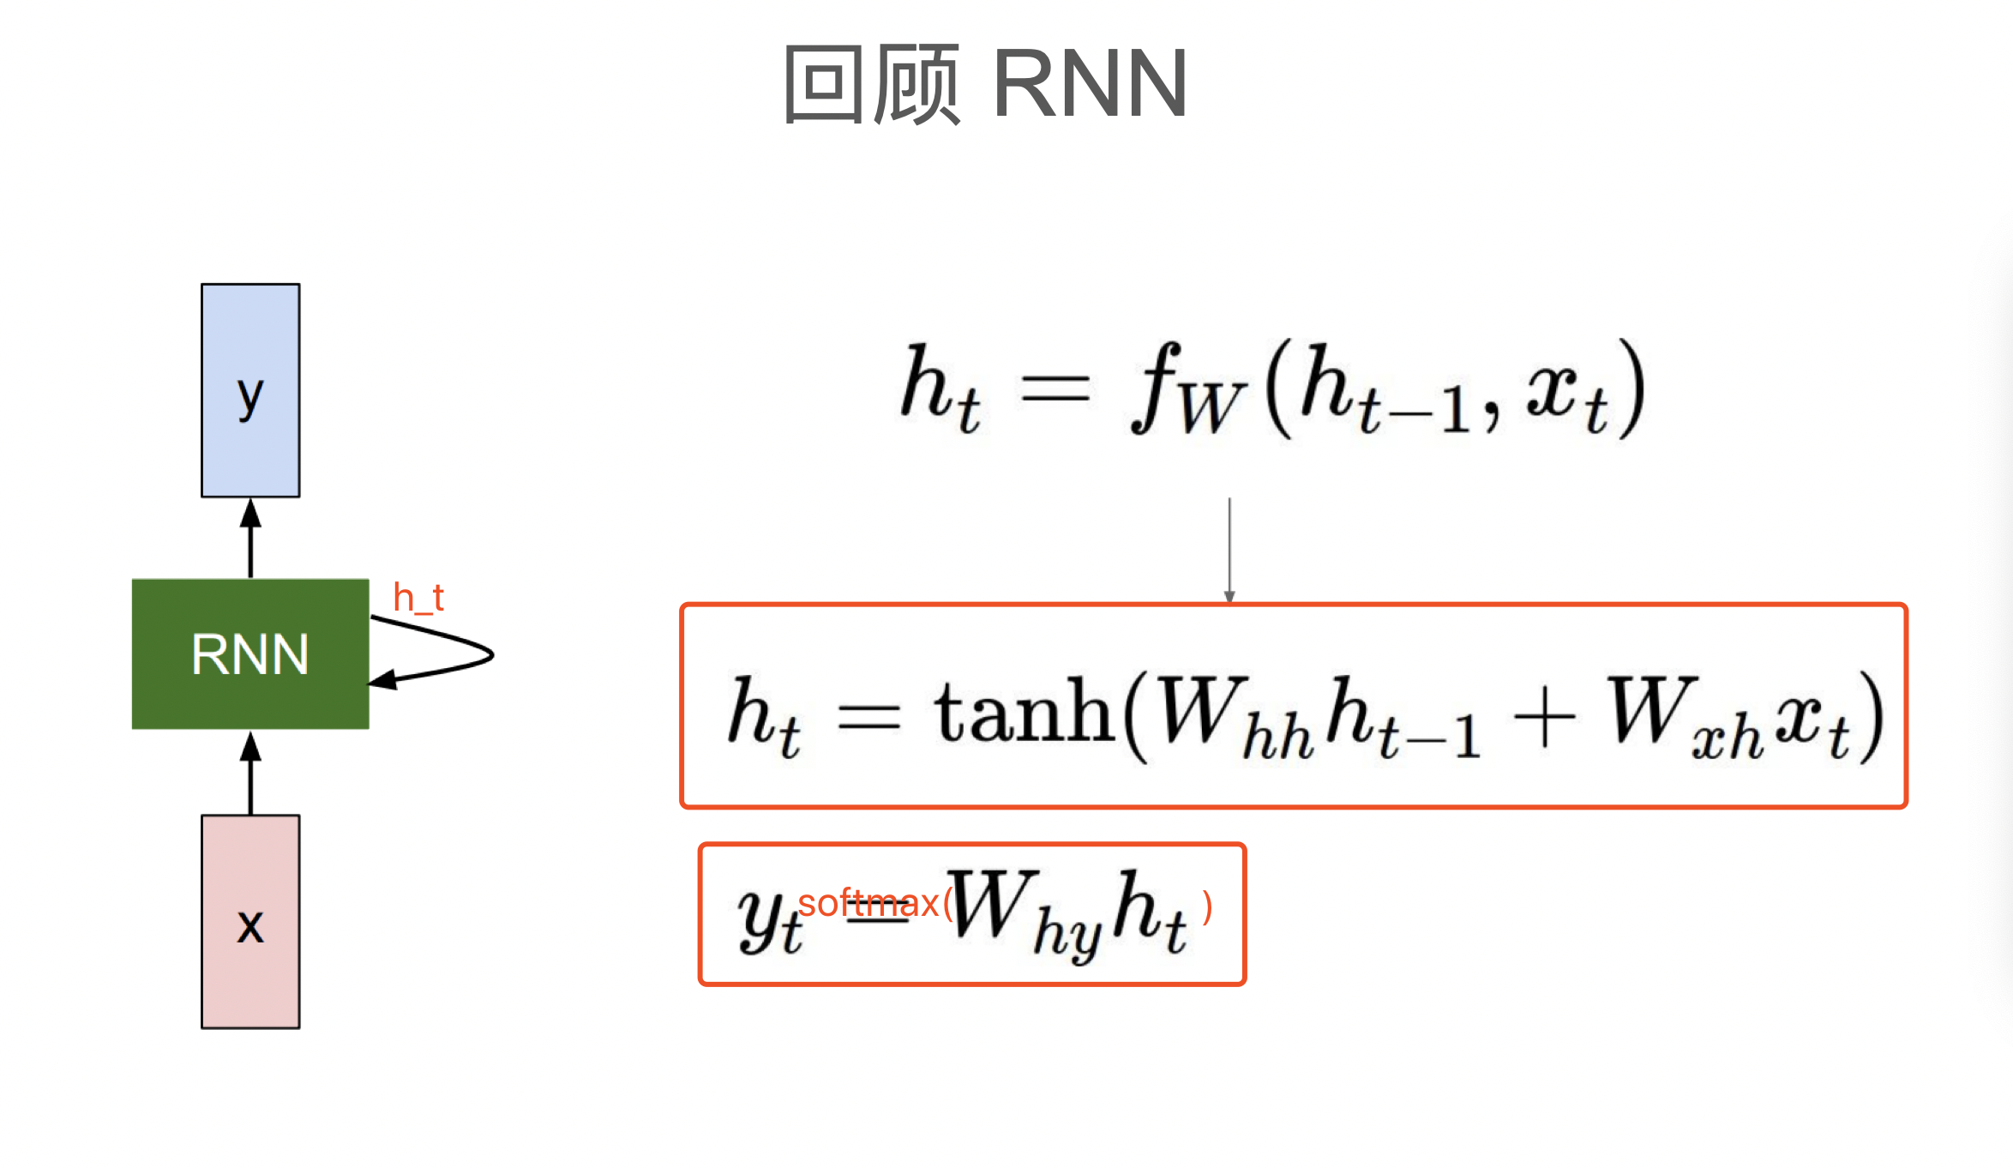

Slide 2
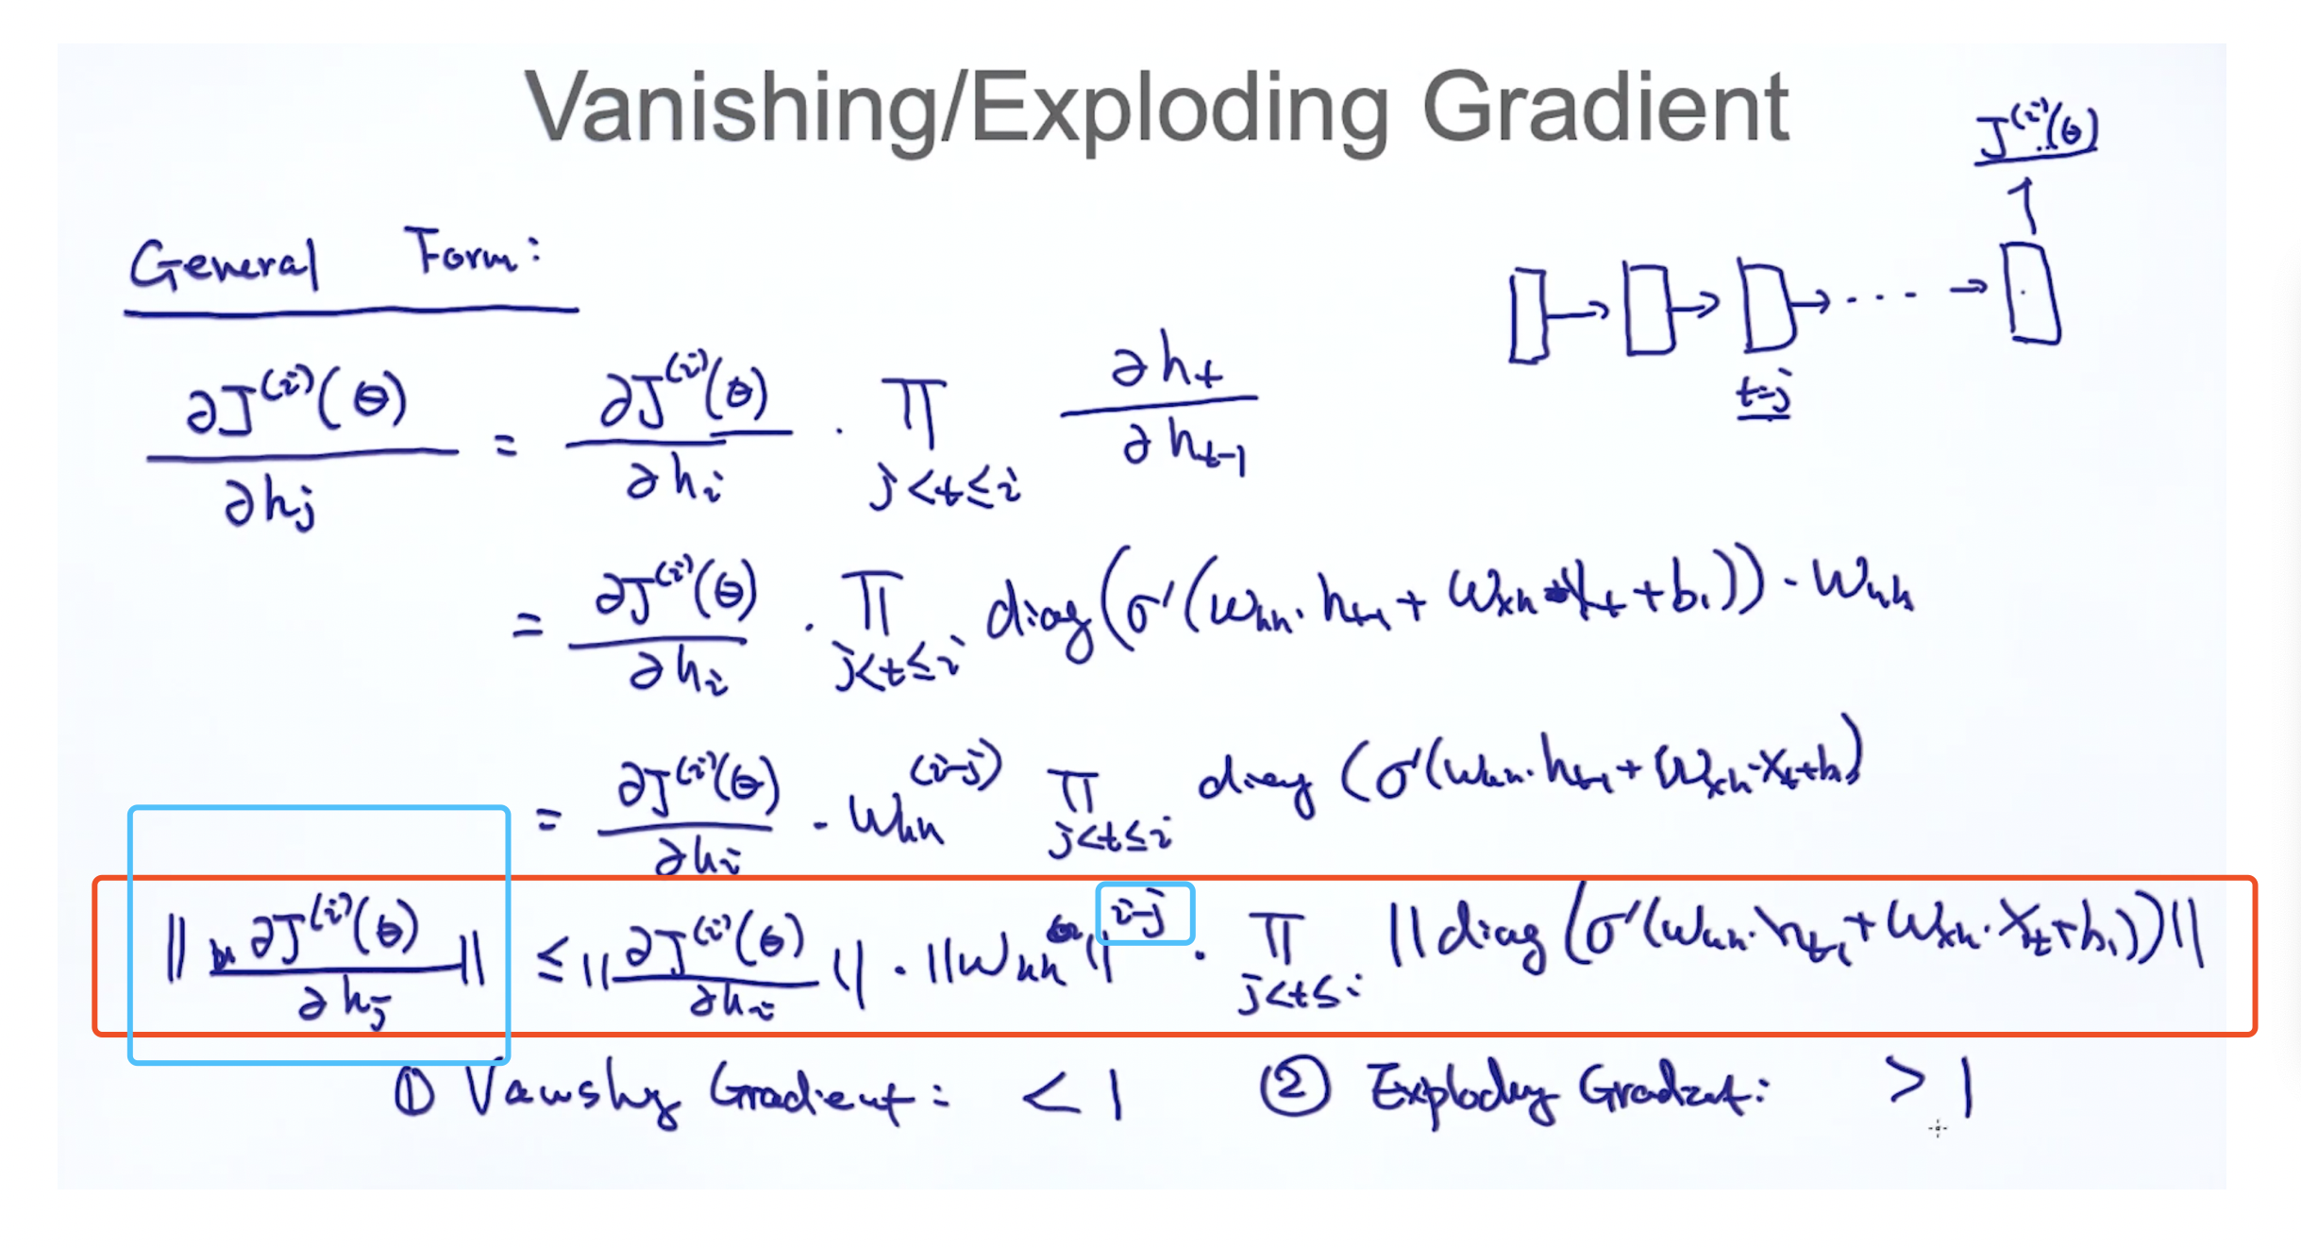

Slide 3
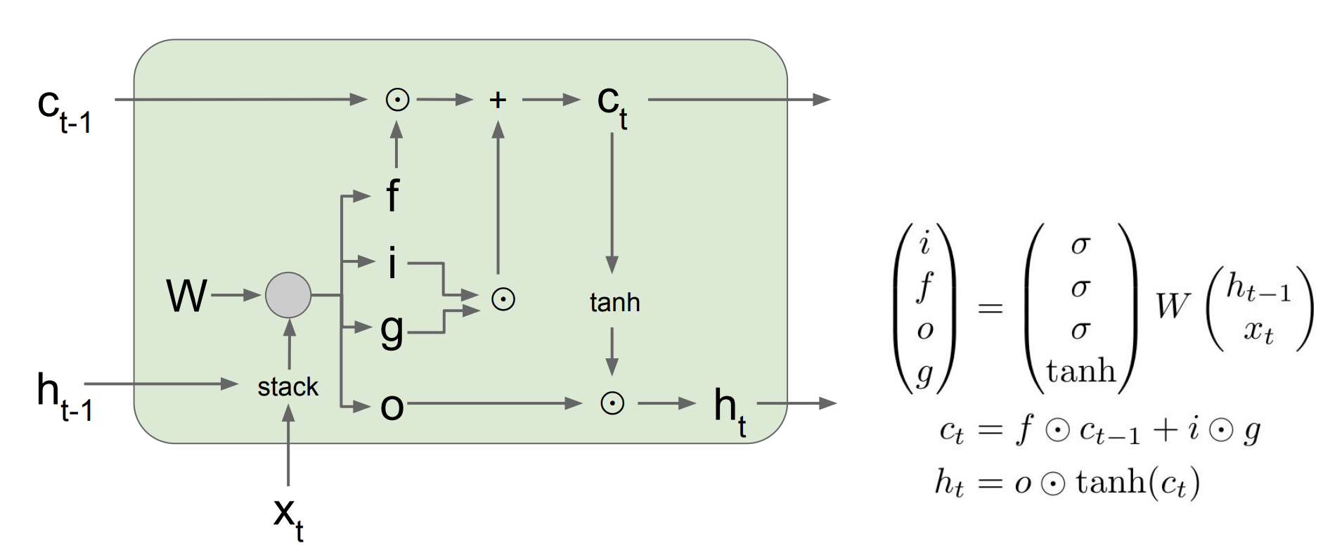
回顾 LSTM

Slide 4
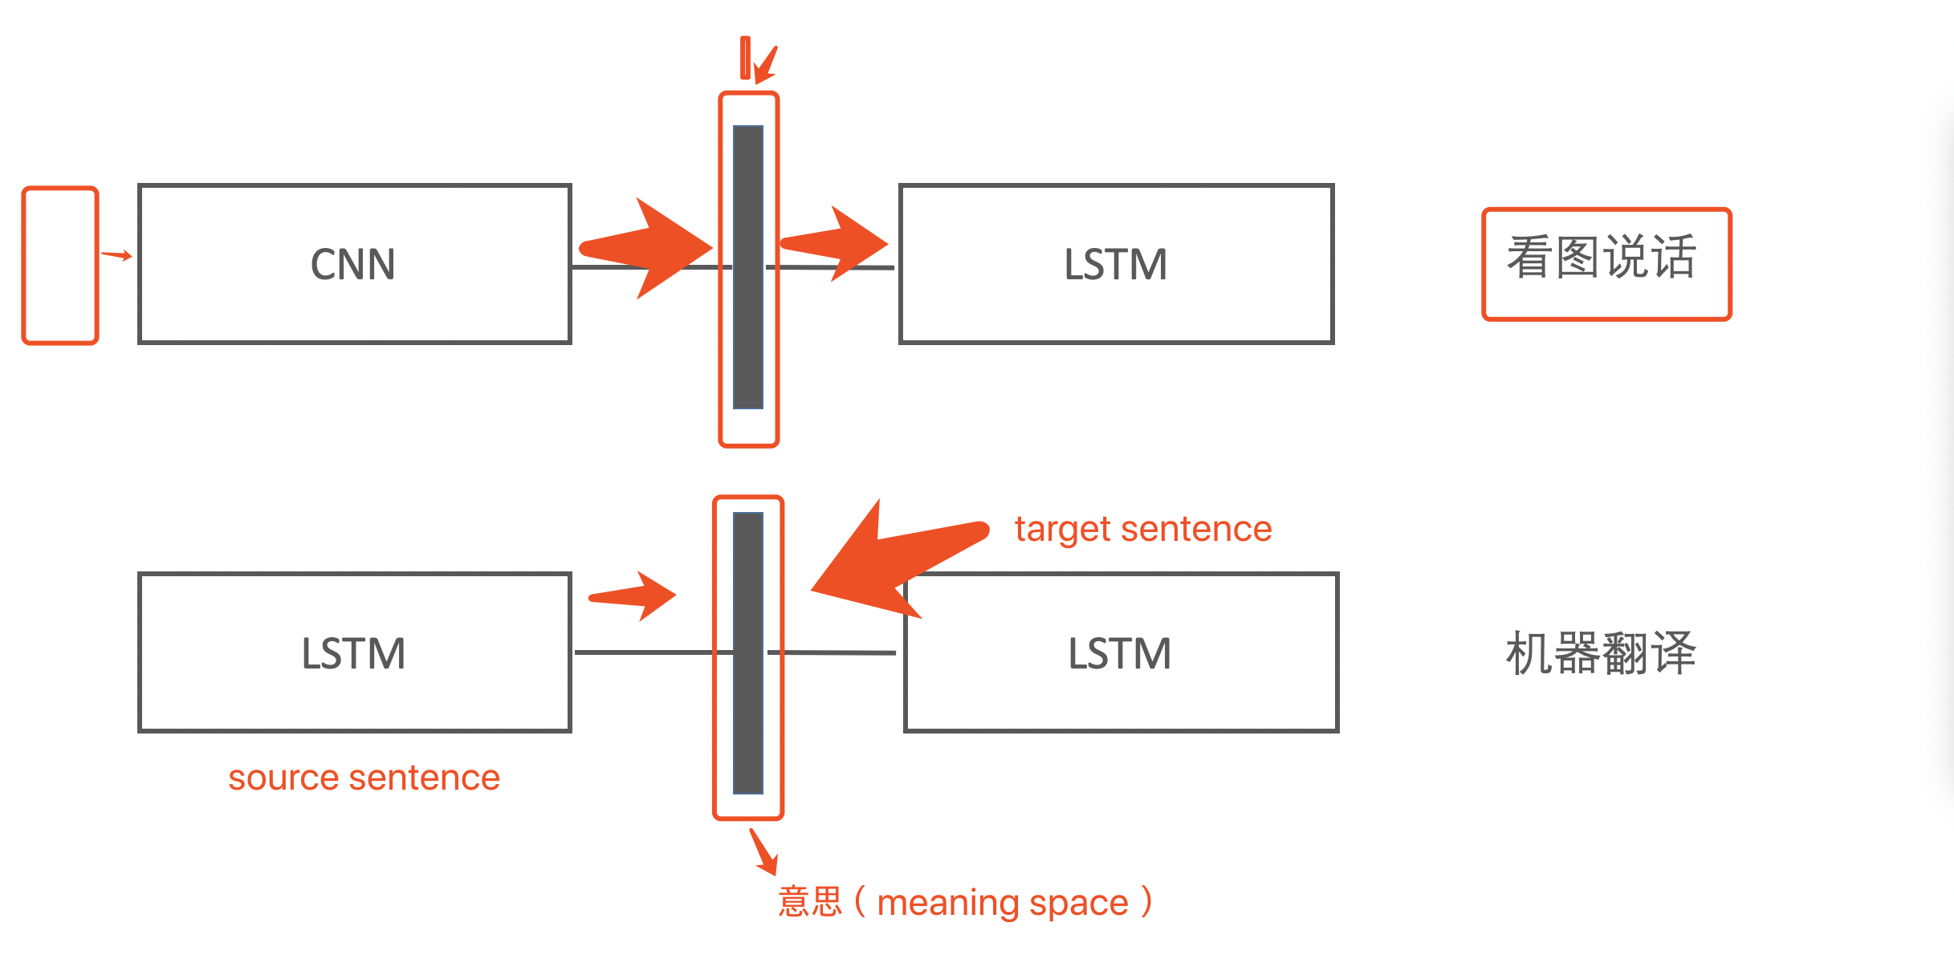

Slide 5
Attention （注意力机制）
Attention for Image Captioning
Attention for Machine Translation
Self-Attention

Slide 6
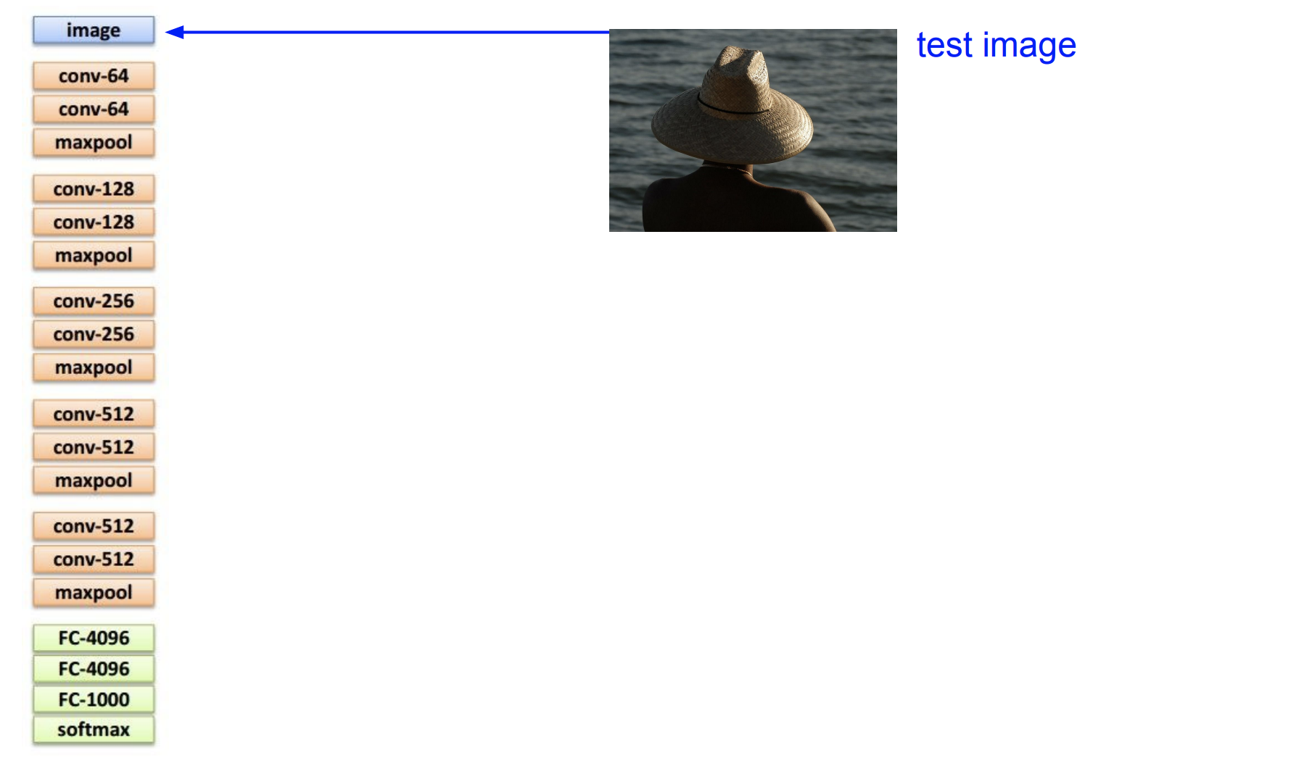
看图说话

Slide 7
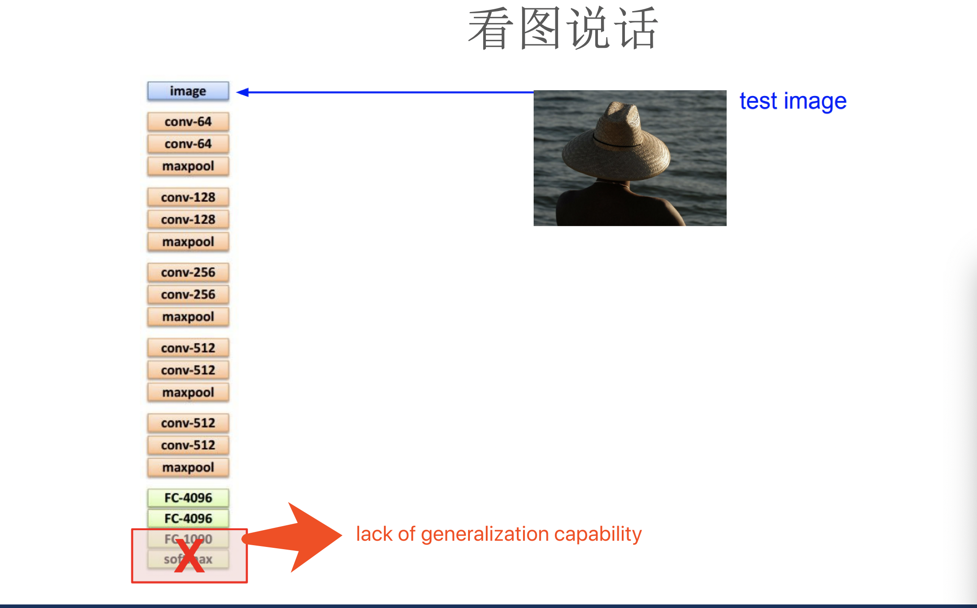

Slide 8
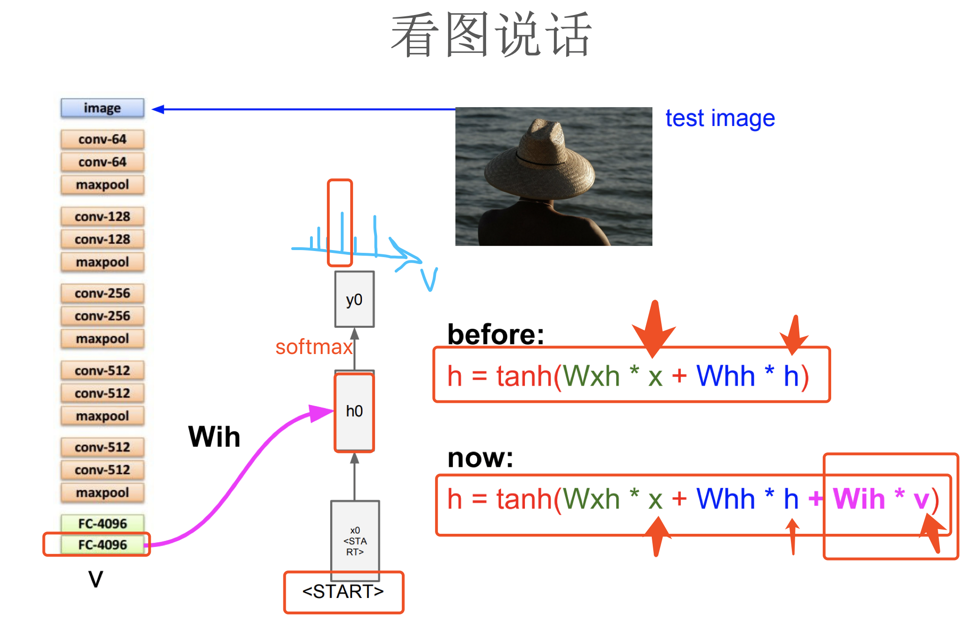

Slide 9
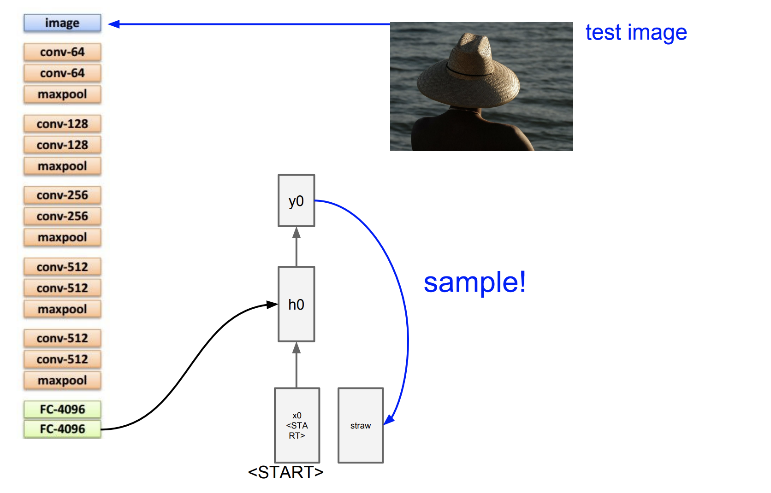
看图说话

Slide 10
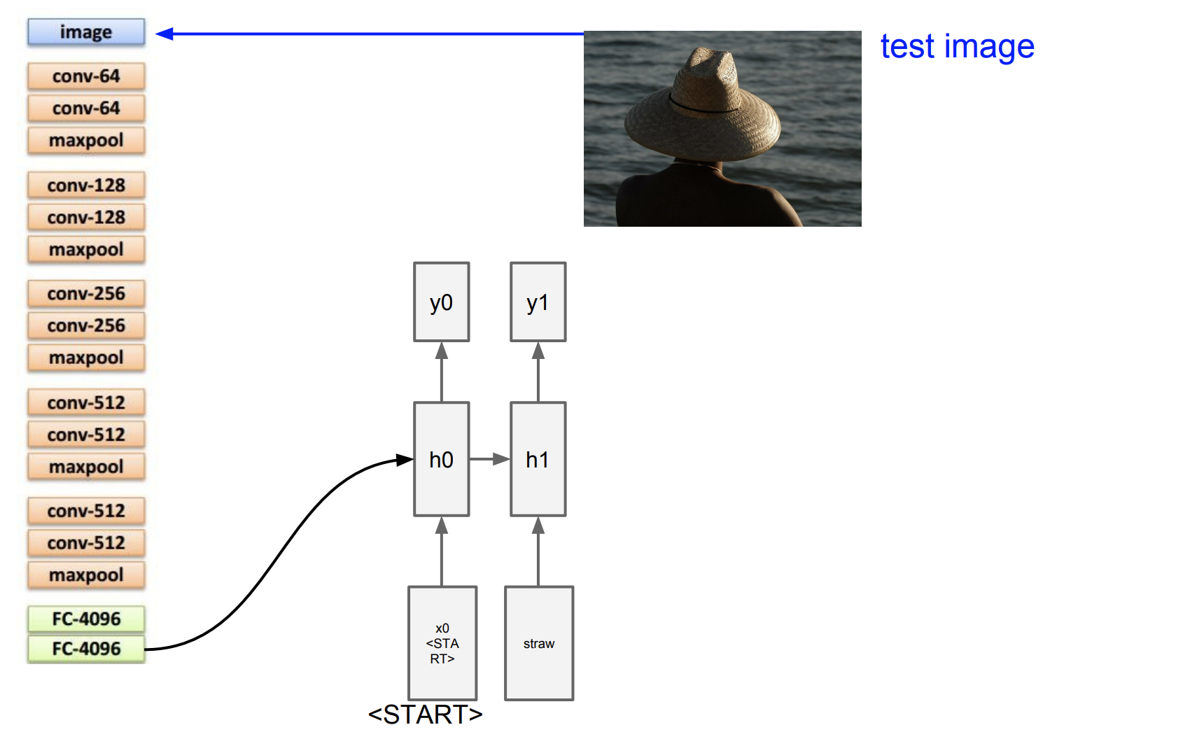
看图说话

Slide 11
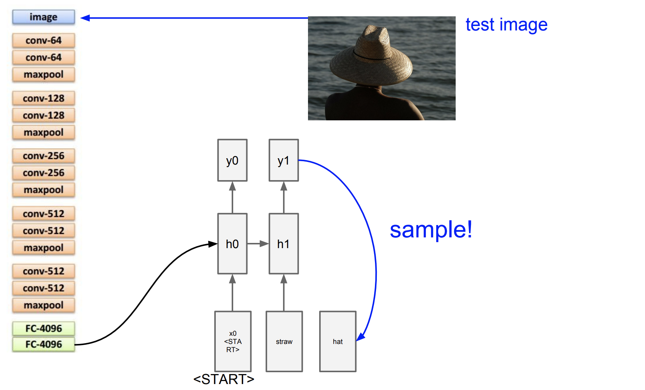
看图说话

Slide 12
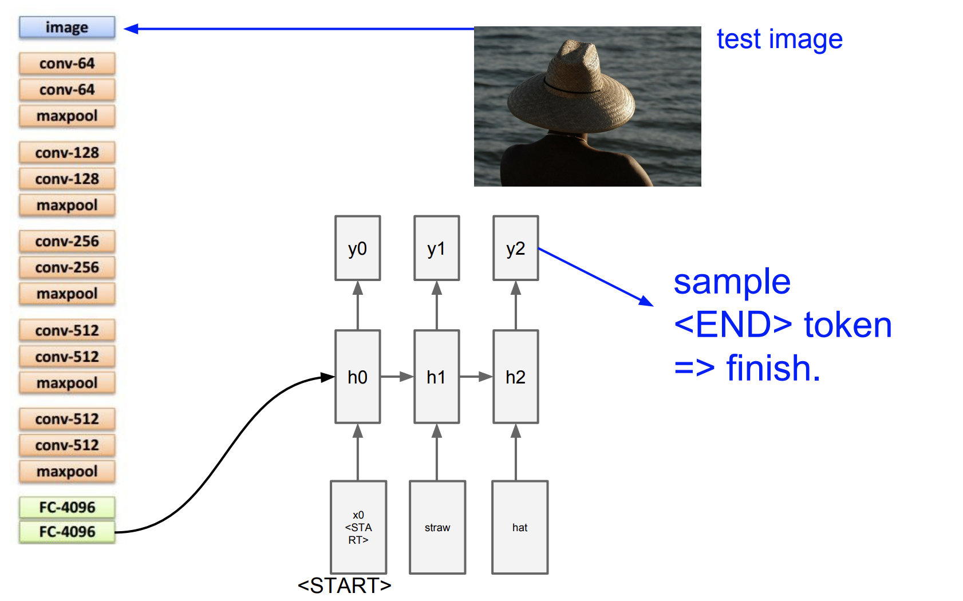
看图说话

Slide 13
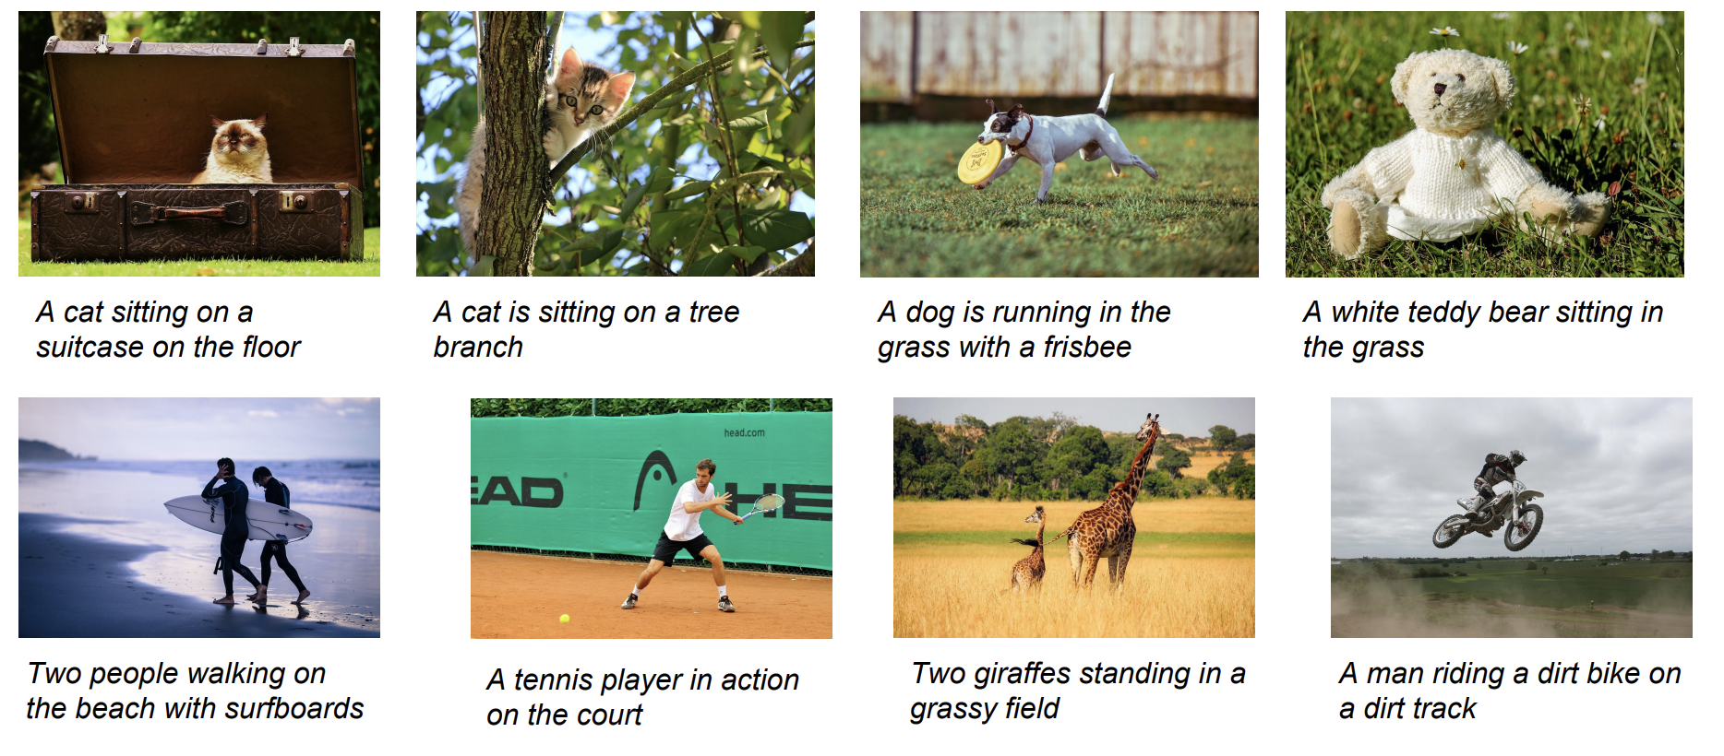
看图说话

Slide 14

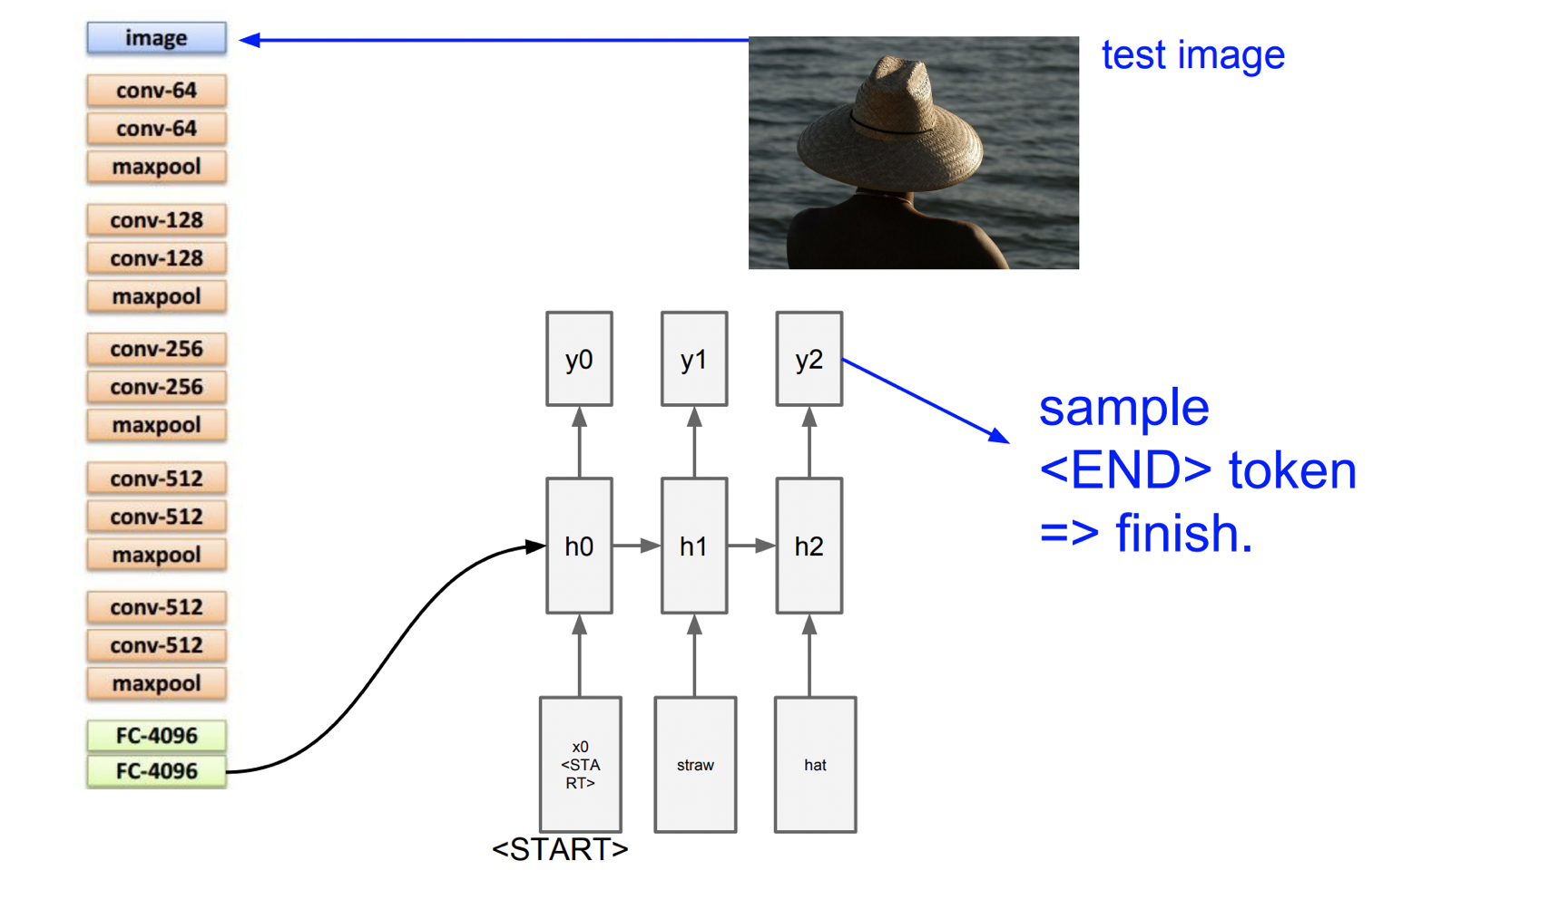
看图说话：这种架构有什么问题？
错误的叠加
Debug: 什么地方出错？

Slide 15
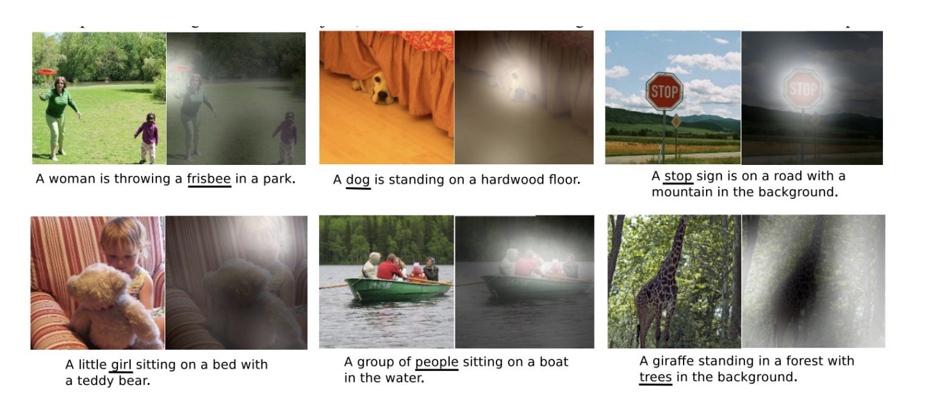
看图说话：使用attention

Slide 16
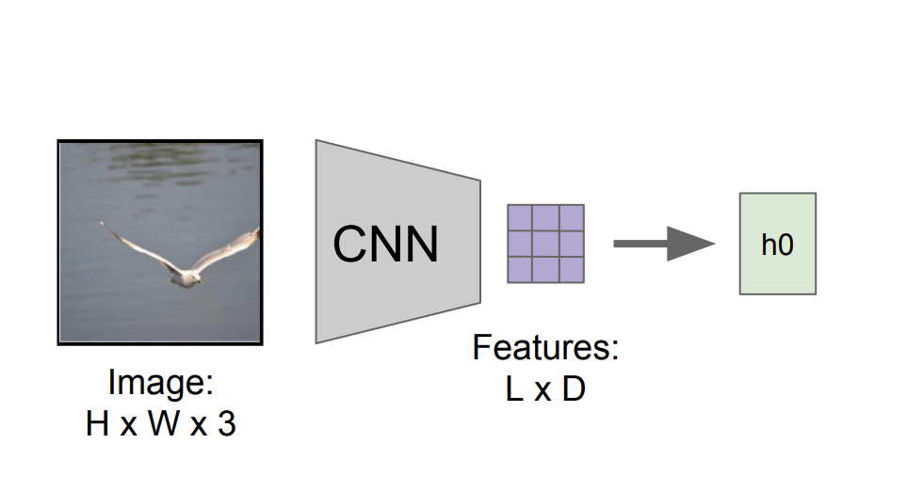
看图说话：使用attention

Slide 17
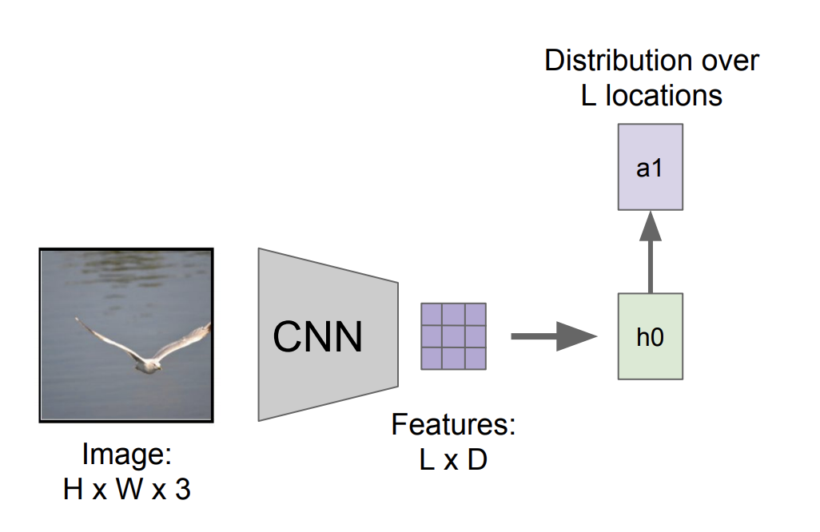
看图说话：使用attention

Slide 18
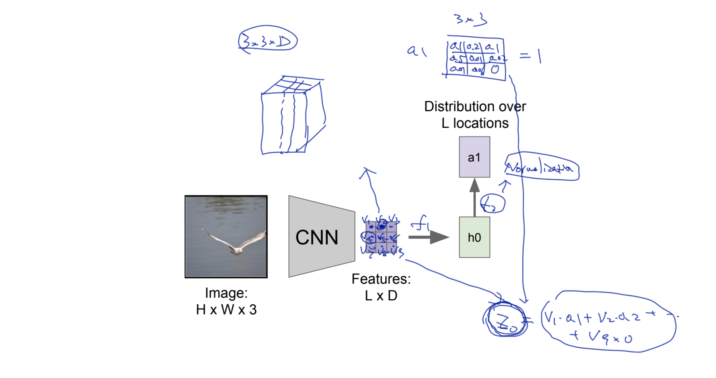

Slide 19
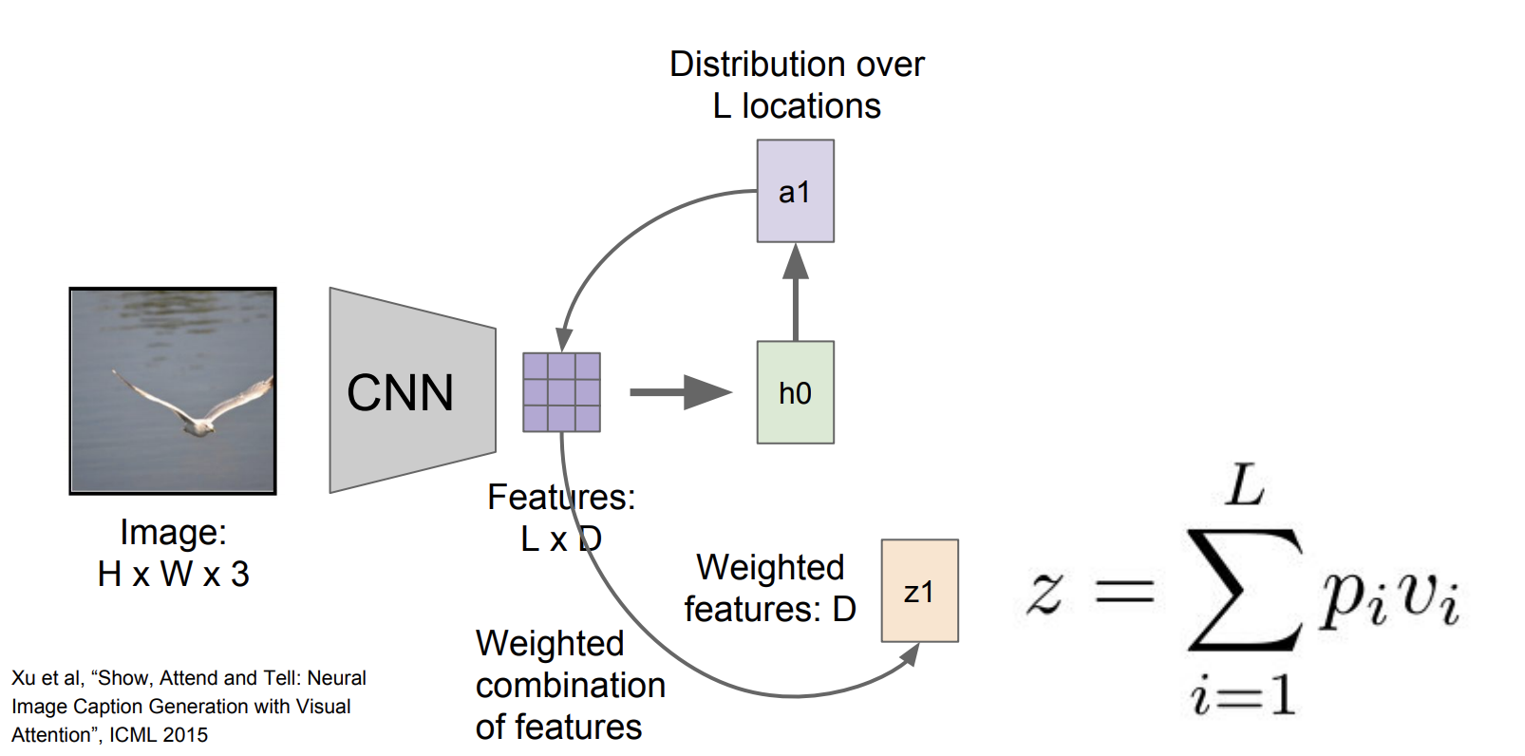
看图说话：使用attention

Slide 20
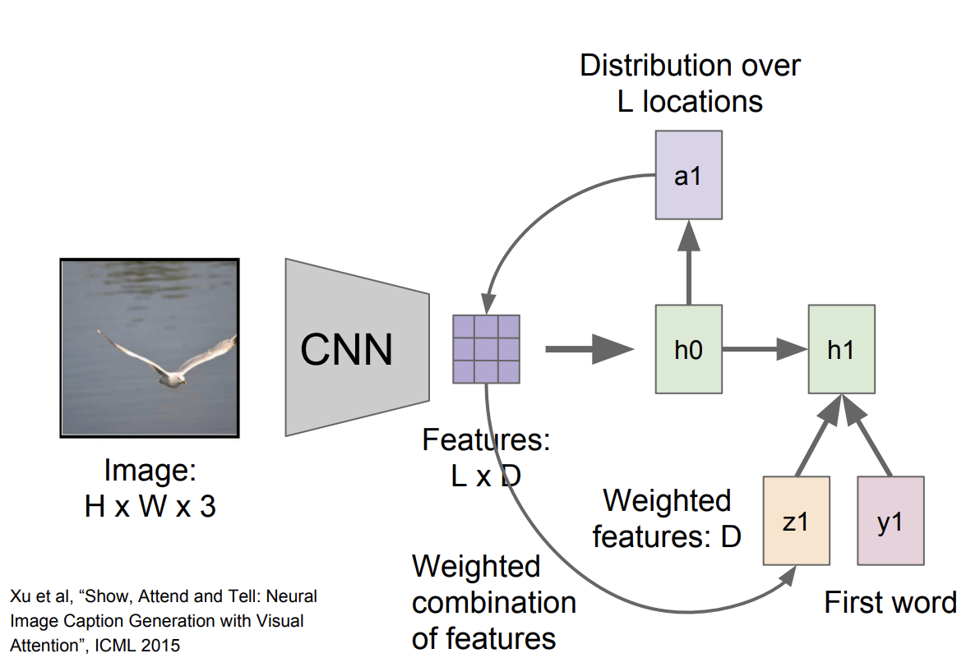
看图说话：使用attention

Slide 21
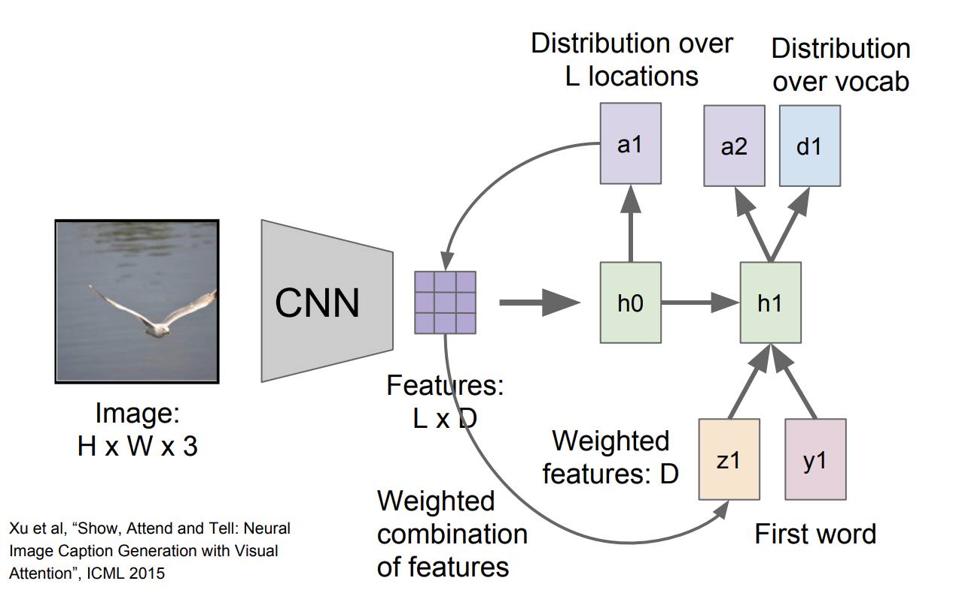
看图说话：使用attention

Slide 22
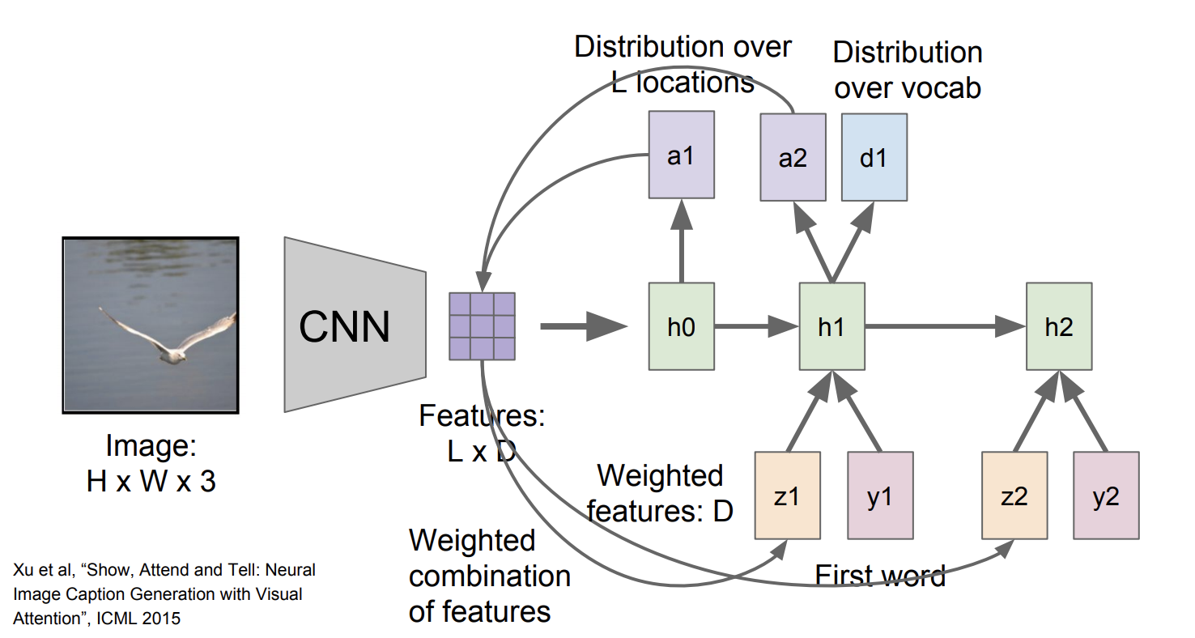
看图说话：使用attention

Slide 23
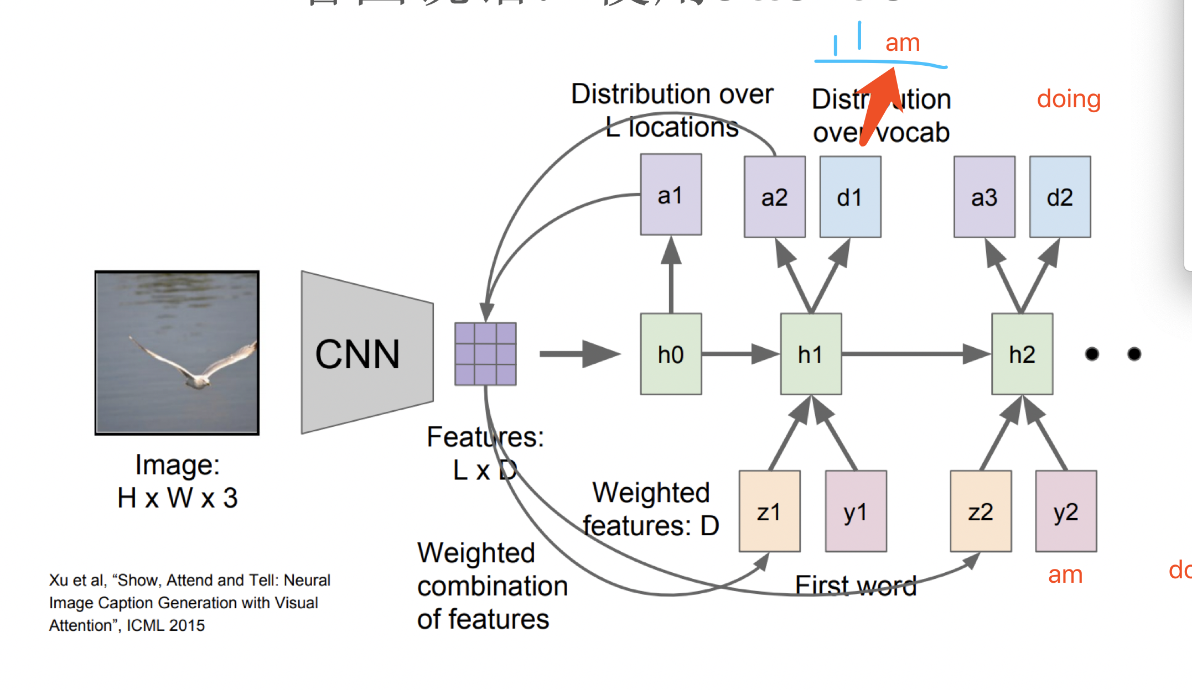

Slide 24
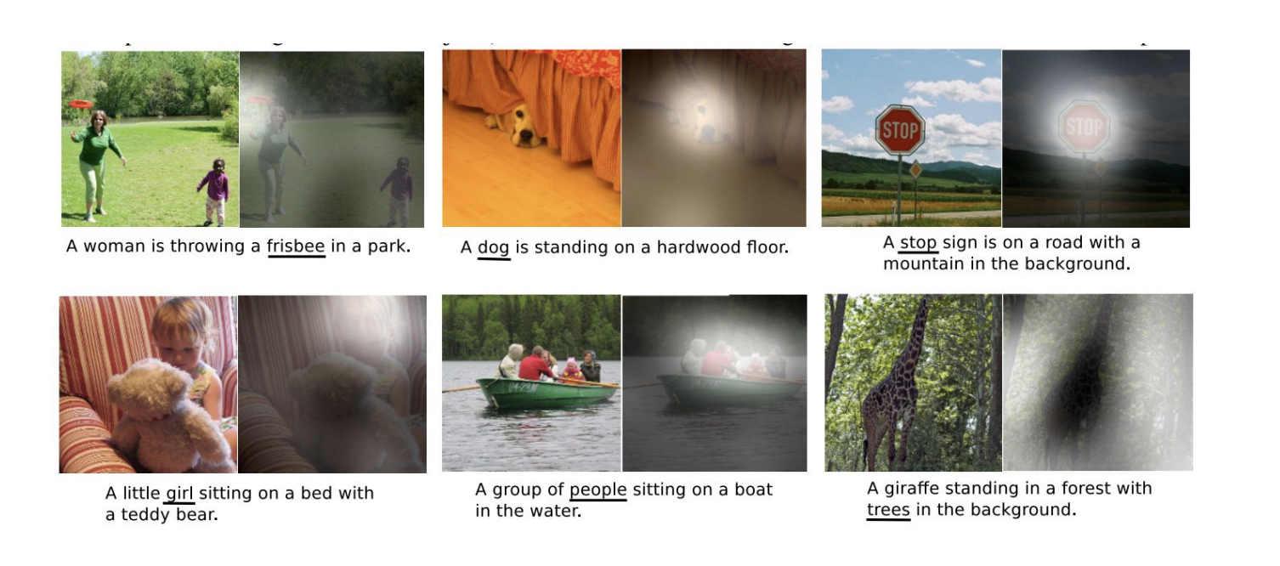
看图说话：使用attention

Slide 25
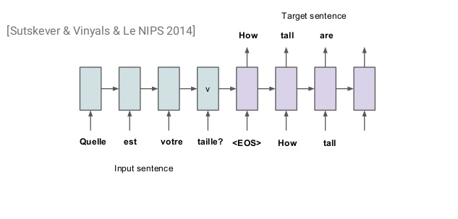
机器翻译: Seq2Seq模型

Slide 26
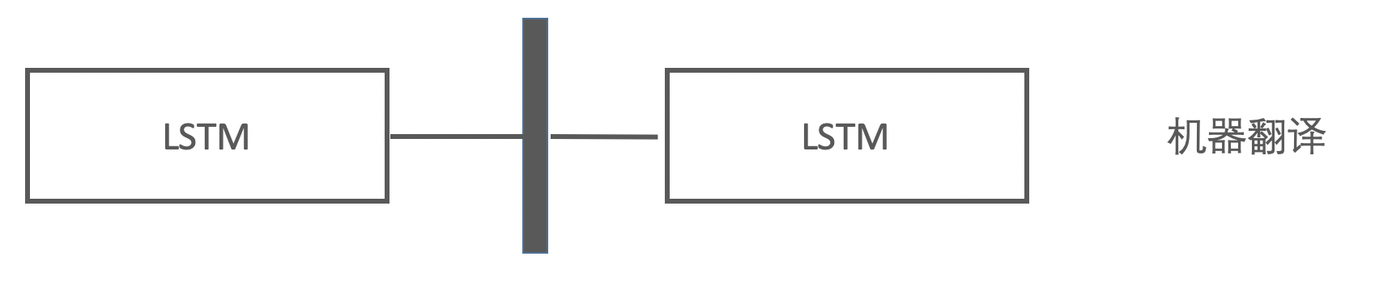
机器翻译: 这种结构有什么问题？
long-term dependency
bottleneck problem

Slide 27
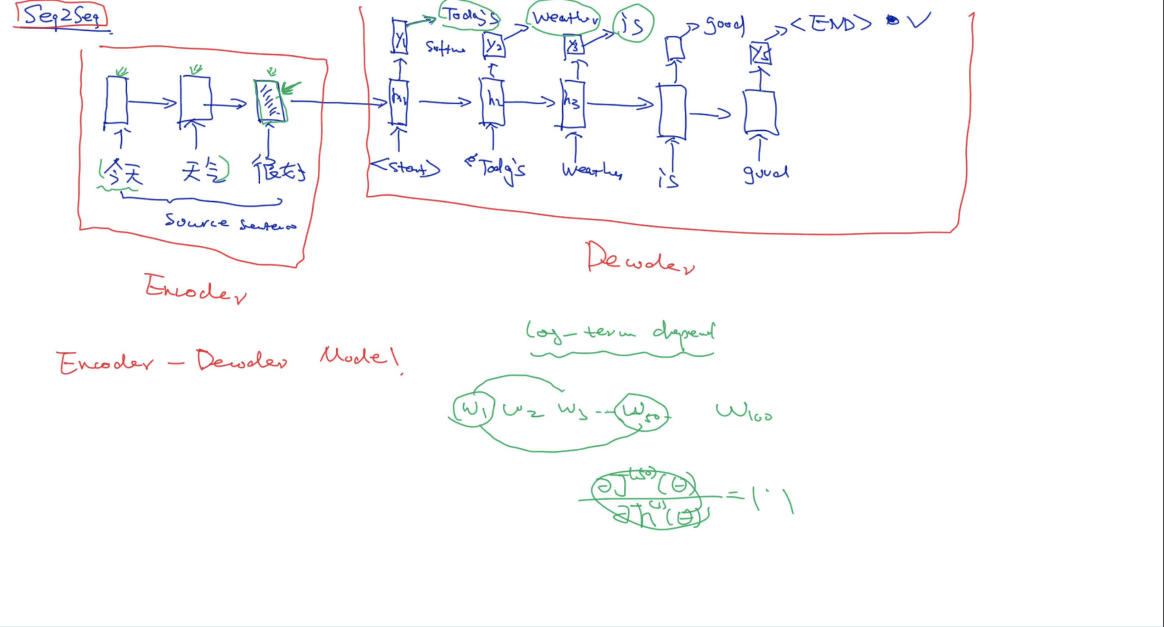

Slide 28
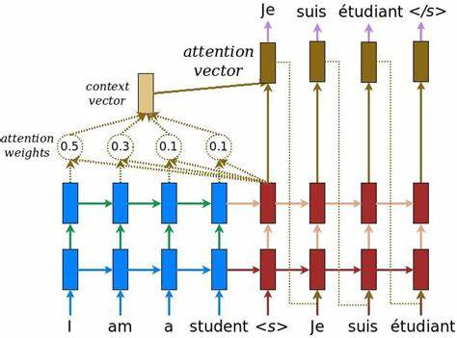
机器翻译: 使用Attention

Slide 29
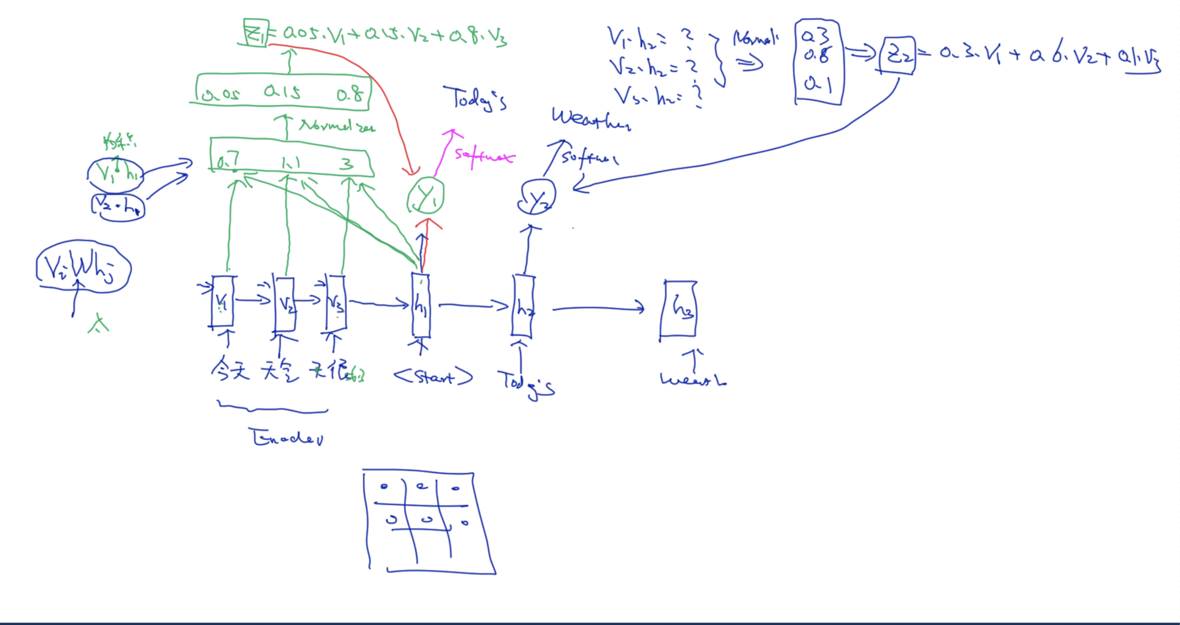
机器翻译: 使用Attention

Slide 30
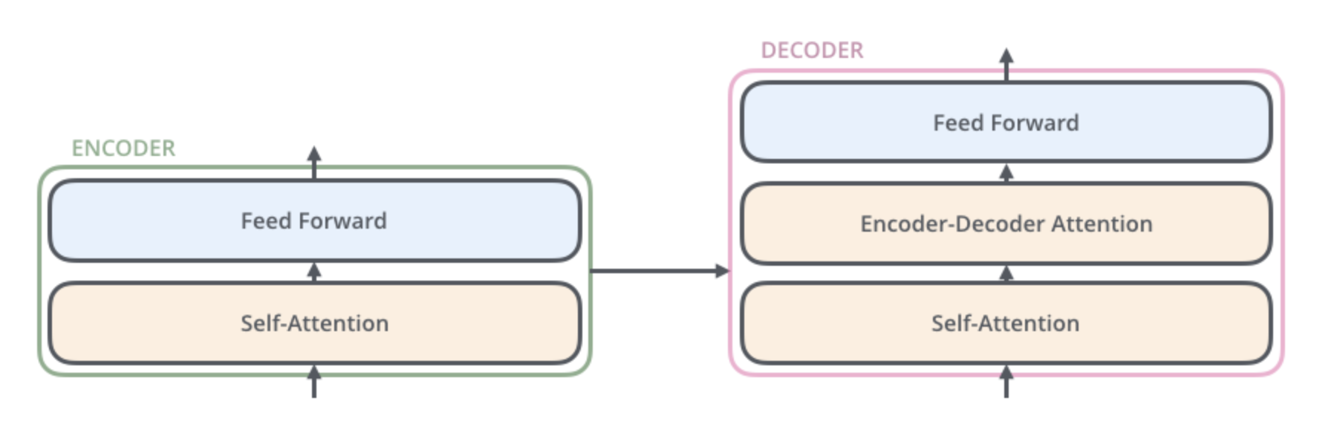
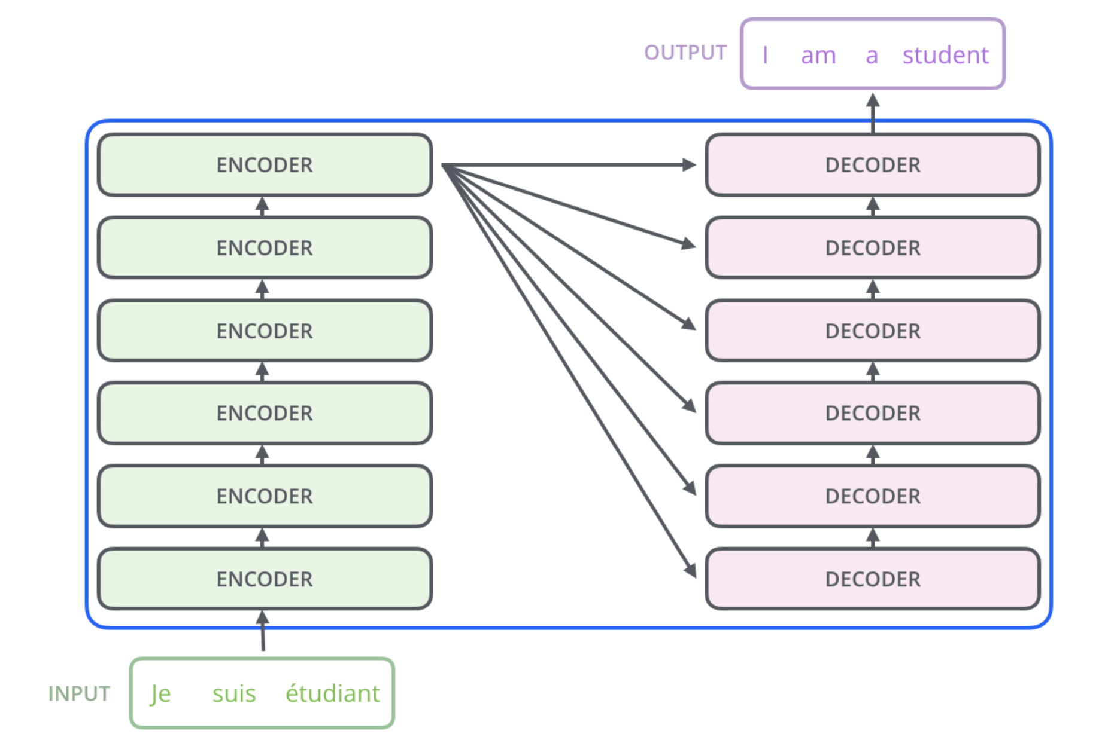
Transformer

Slide 31
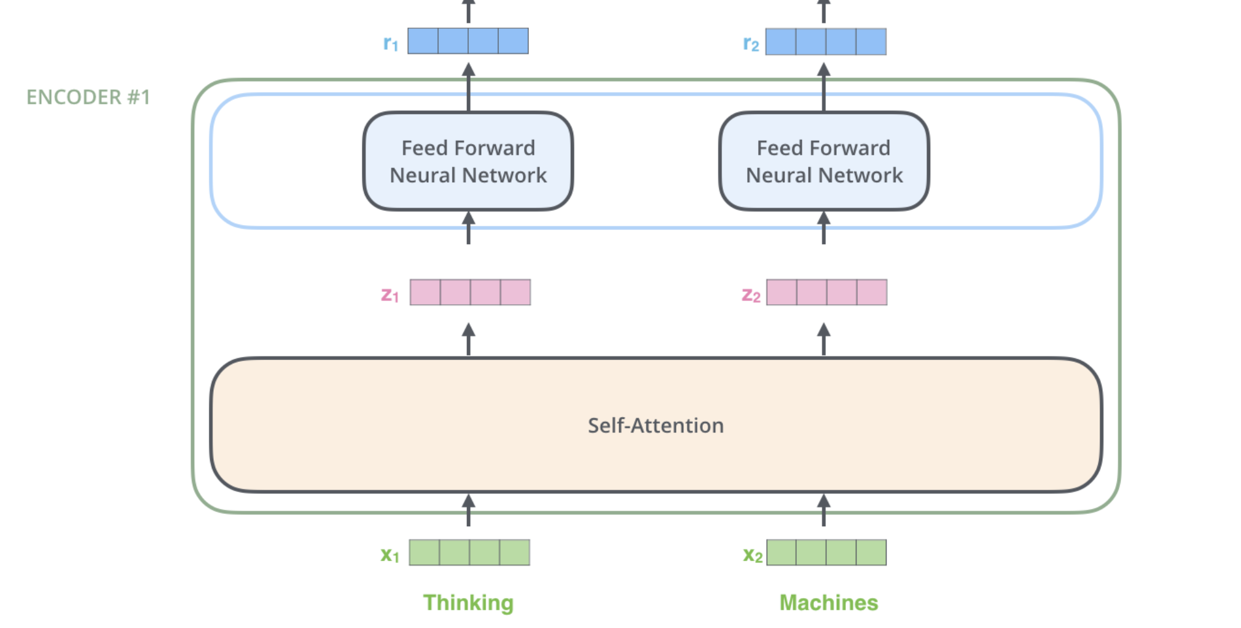
Each Encoder Block

Slide 32
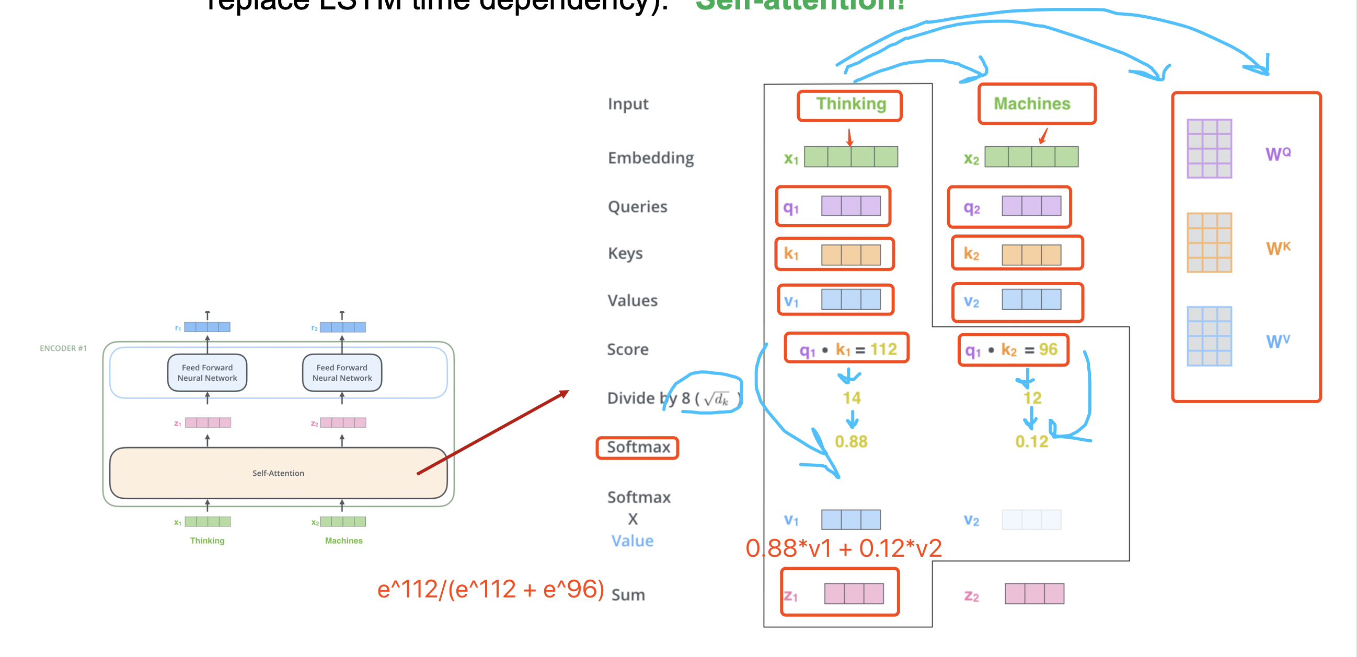

Slide 33
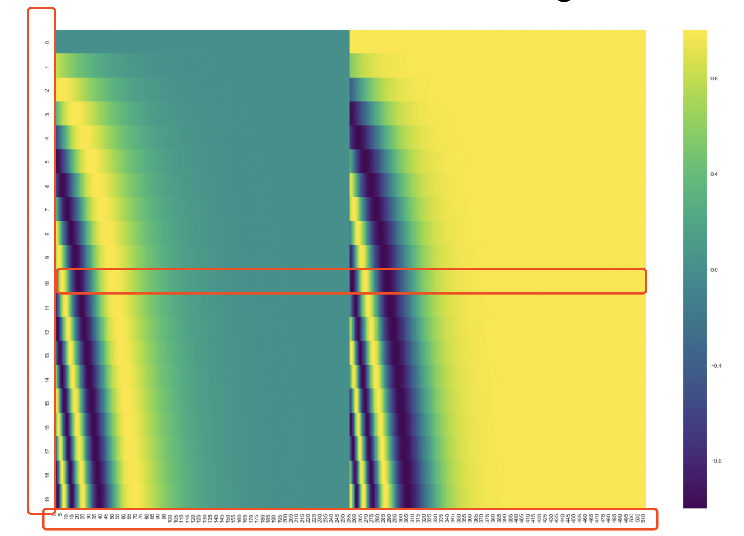

Slide 34
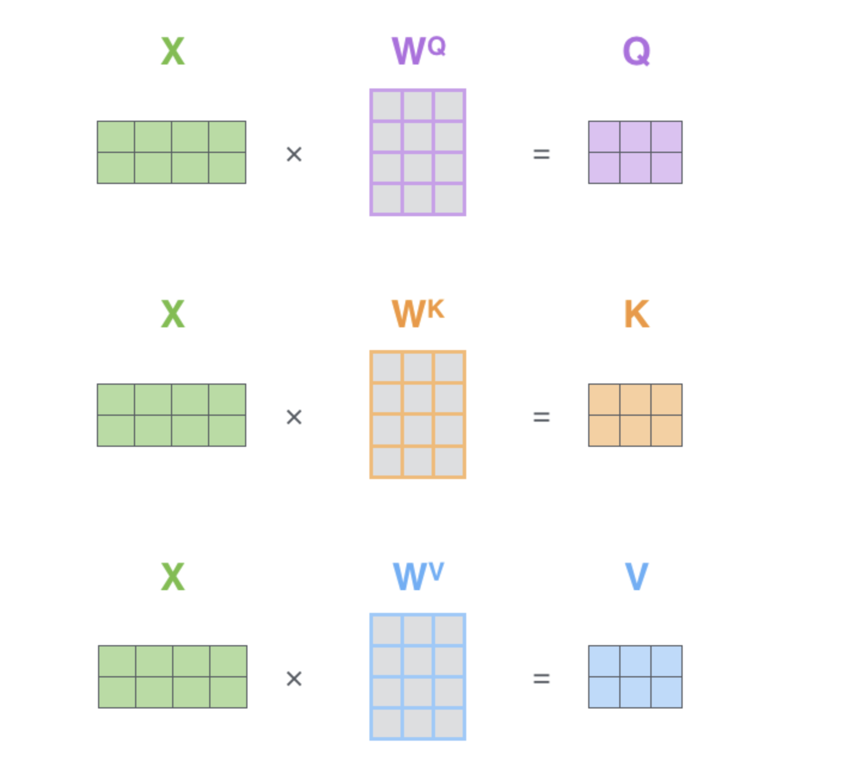
Matrix Calculation – Fast Calculation!

Slide 35
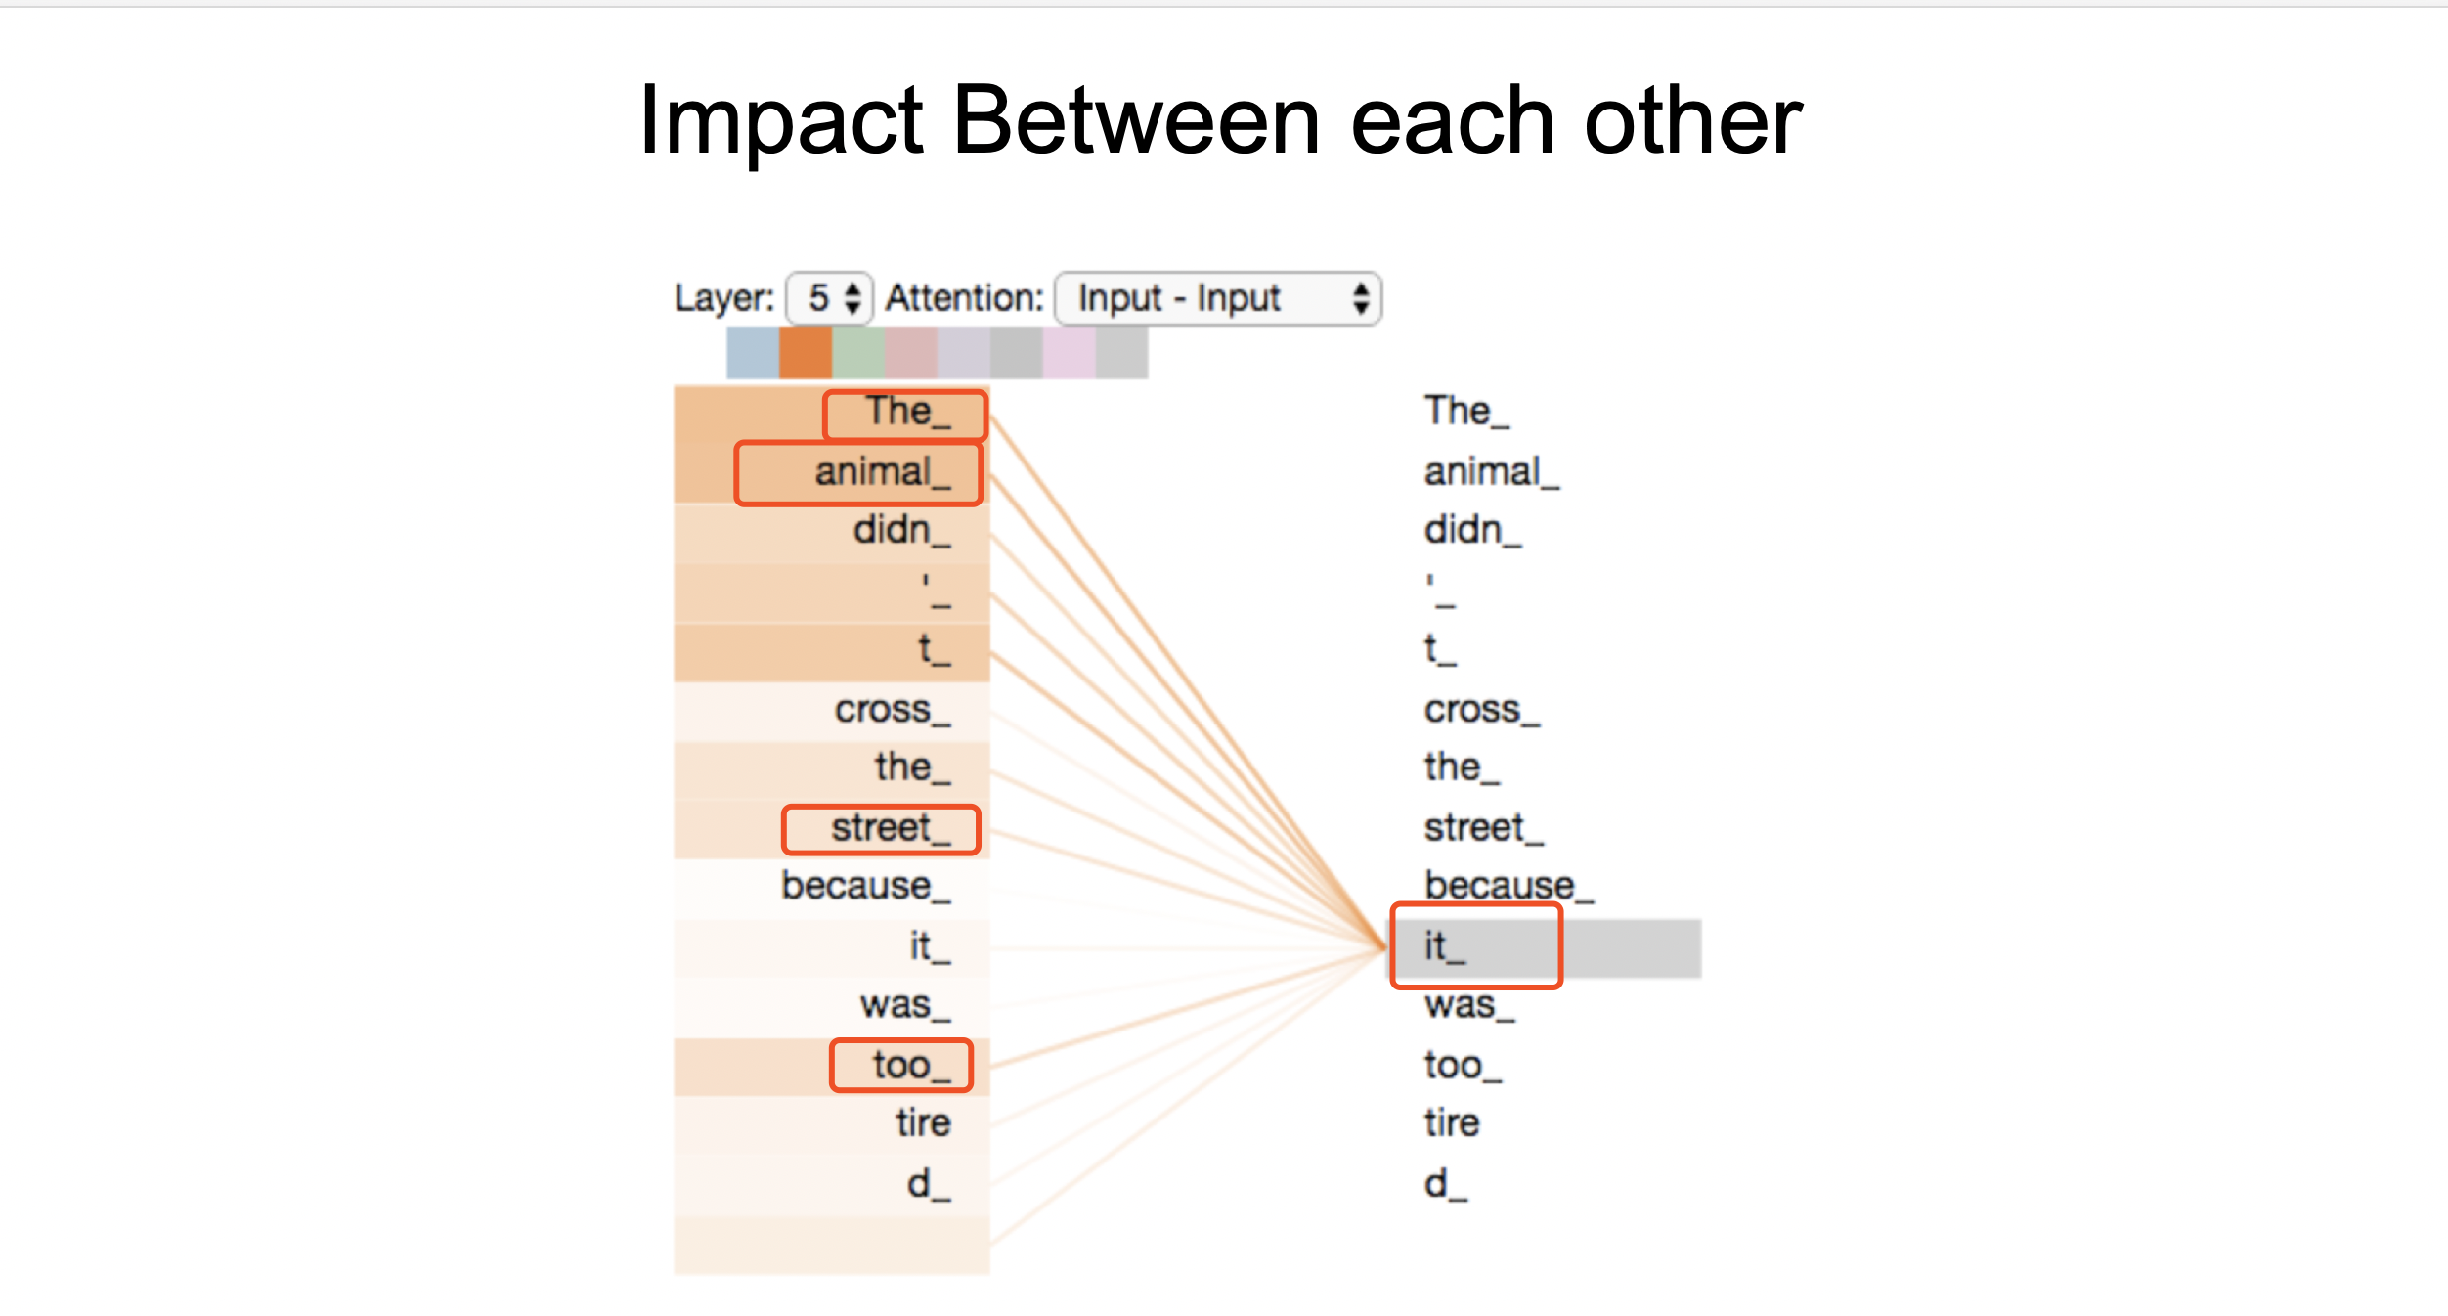

Slide 36
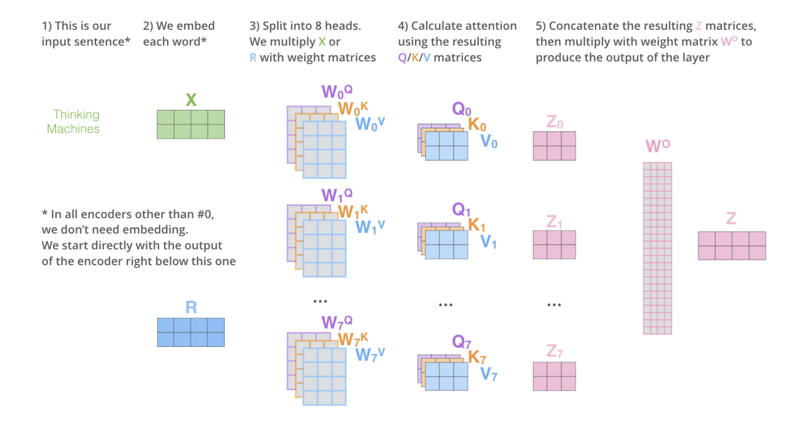
Multi-head Attention: Multiple Q,K,V Matrices

Slide 37
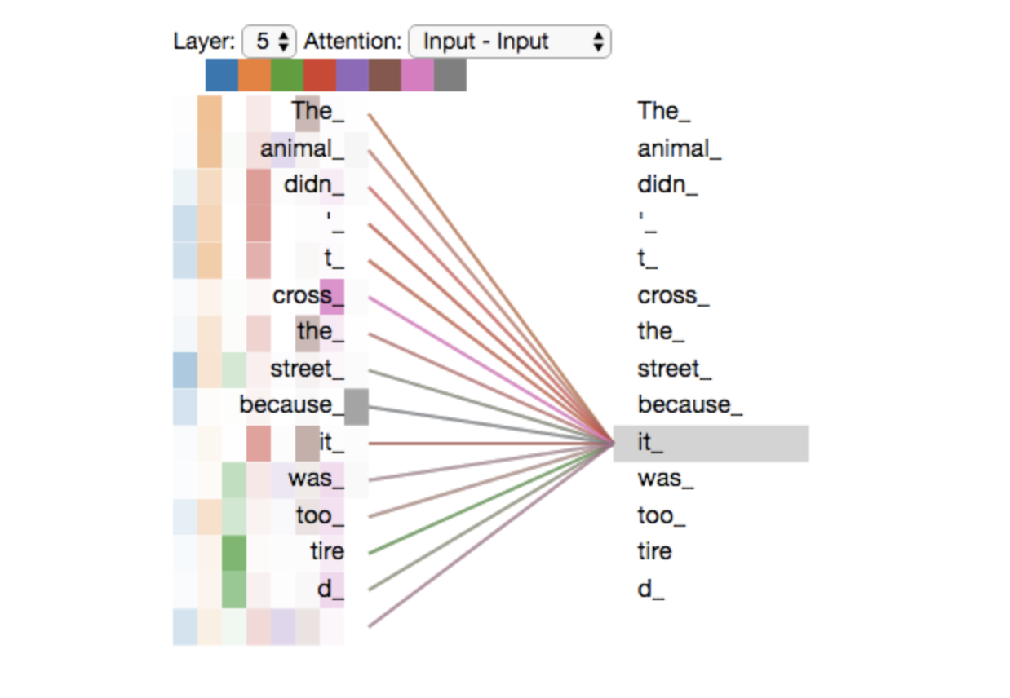
Multi-head Attention: Capture Relation from Different Perspective

Slide 38
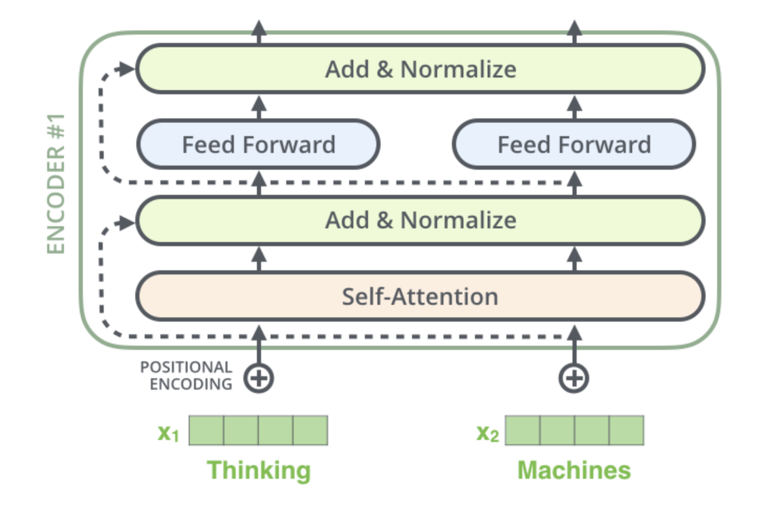
The complete Encoder

Slide 39
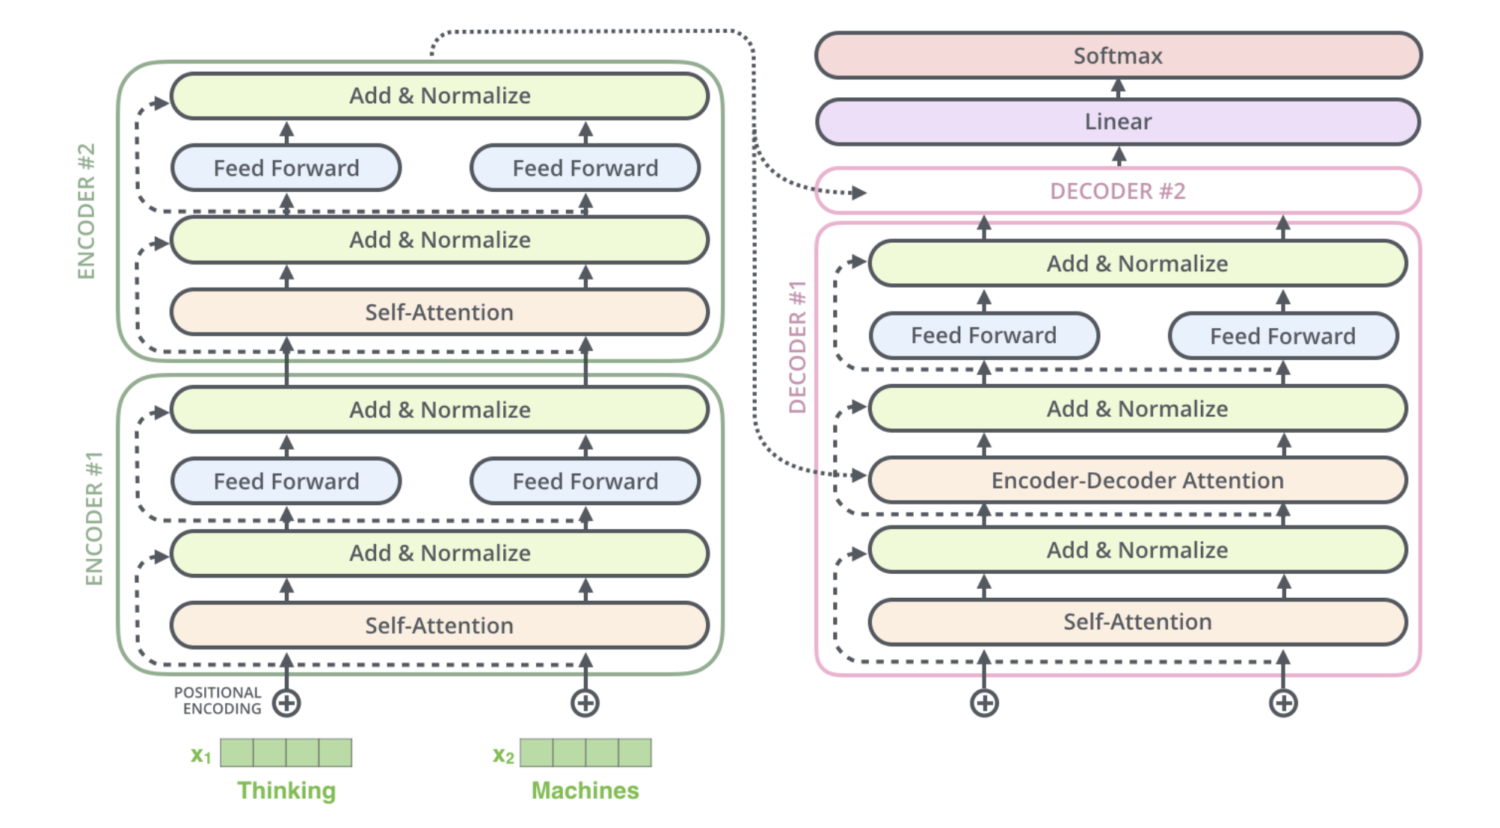
The complete Transformer

